Slide 1
ompeluseurat

Slide 2
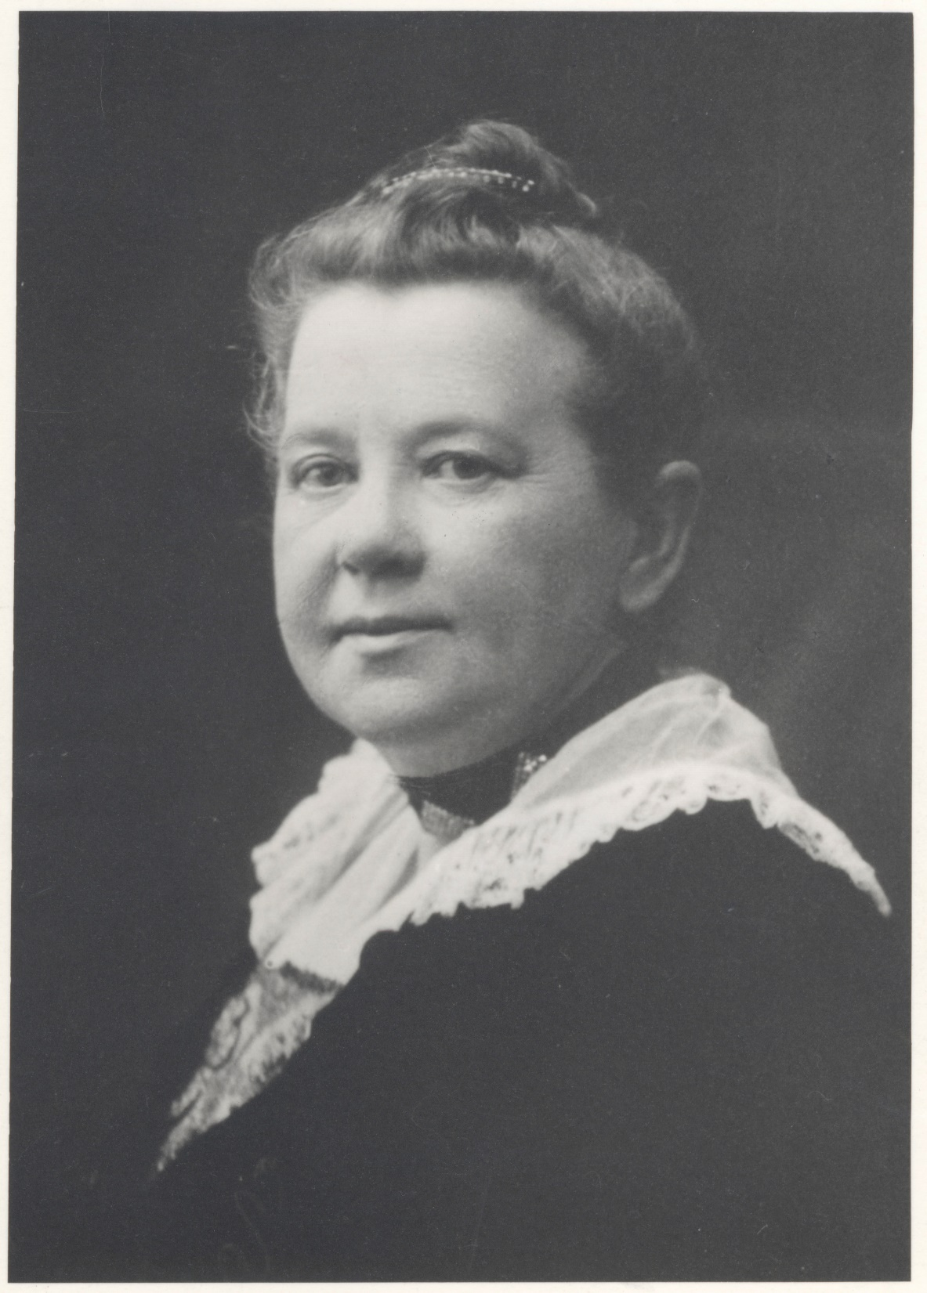
marttojen Ompeluseurat
Kaksi eri toteutustapaa
Suurelle yleisölle kirjastossa ja kauppakeskuksissa yhdessä näyttelyn kanssa
Kouluissa 7 - 11v. oppilaille, käsityö-tunnilla tai koulun ja kodin yhteistyöpäivänä.

Slide 3
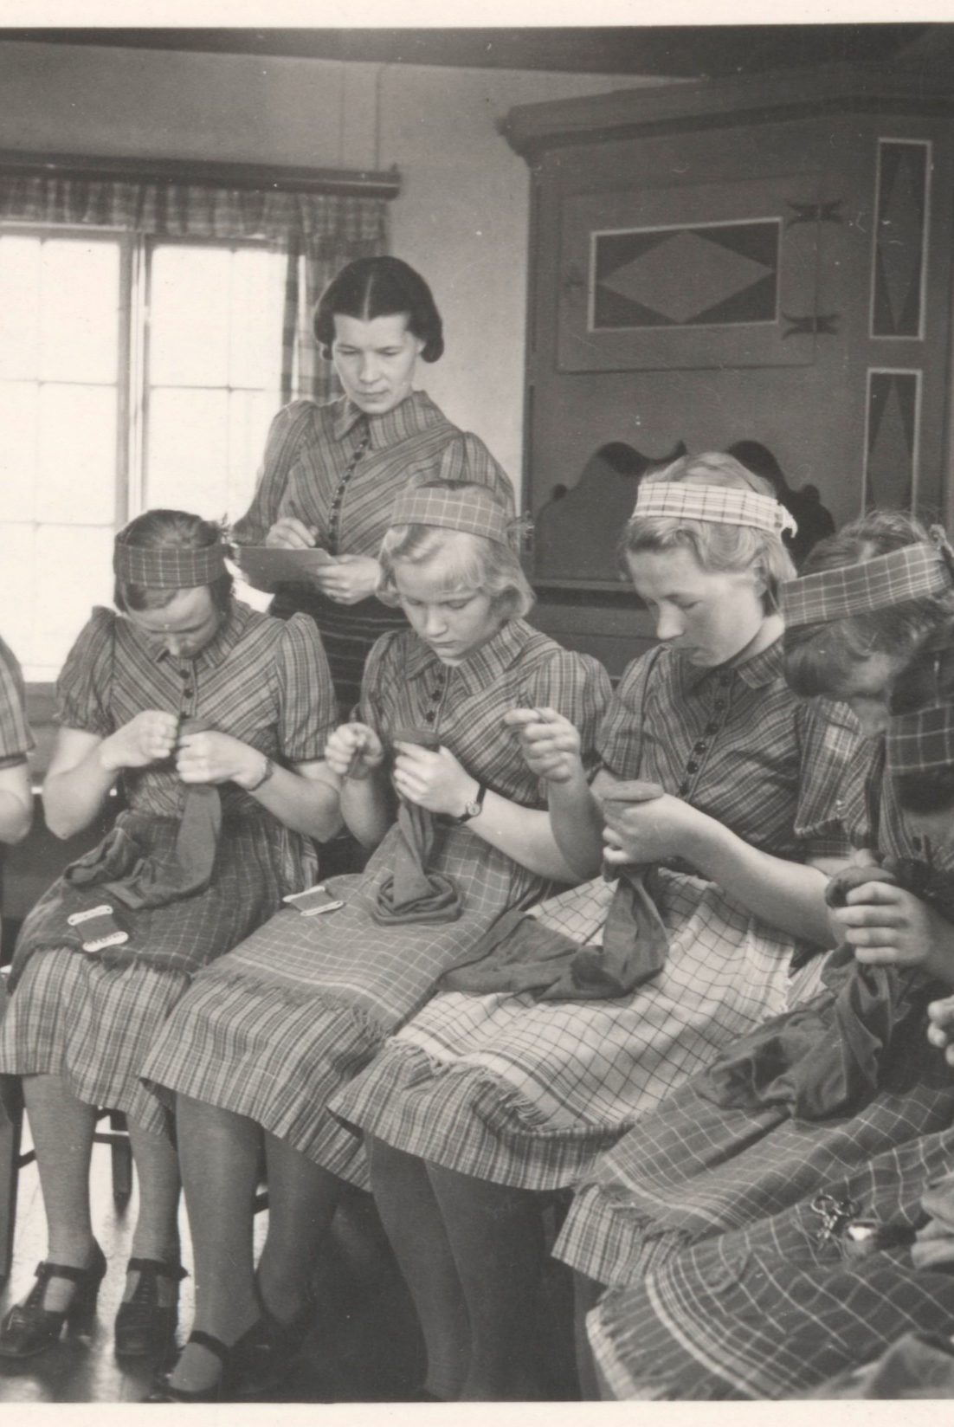
Ompeluseurat esim. Kirjastossa
Nuoret lapsiperheet sekä kaikki korjauksesta ja vaatteiden huollosta kiinnostuneet
Toteutus: Yleisessä tilassa, kirjastossa, kauppa-keskuksessa, kesällä torilla, Martan päivä
Tehtävä: Vaatteiden korjausopastus.

Slide 4
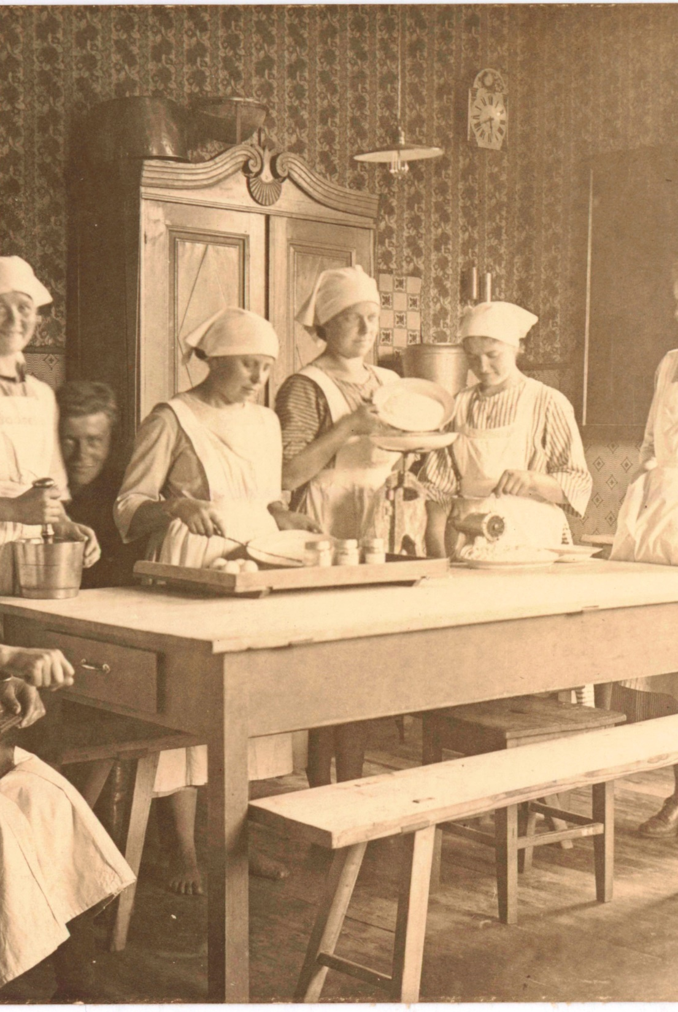
Ompeluseurat Kirjastossa tai muualla
Tehtävä: Opastetaan vaatteiden korjauksessa
Esim.
napin ompelu (tavallinen ja takin nappi)
vahvistettu sukan kantapää
heijastinlangasta virkkaaminen
lahkeen lyhennys
sauman korjaus
farkkujen repeämän paikkaus

Slide 5

Ompeluseurat Kirjastossa tai muualla
Suomi100 takki, johon ommellaan nappeja (takki kirppikseltä)
matonkuteesta solmintatyö matonalusverkkoon – näytetään miten matonkuteita revitään
vanhat käsityövälineet
nukenkangaspuut, joilla lapset saavat kutoa
Tilaisuuden kestoesto: 3 – 5 tuntia

Slide 6
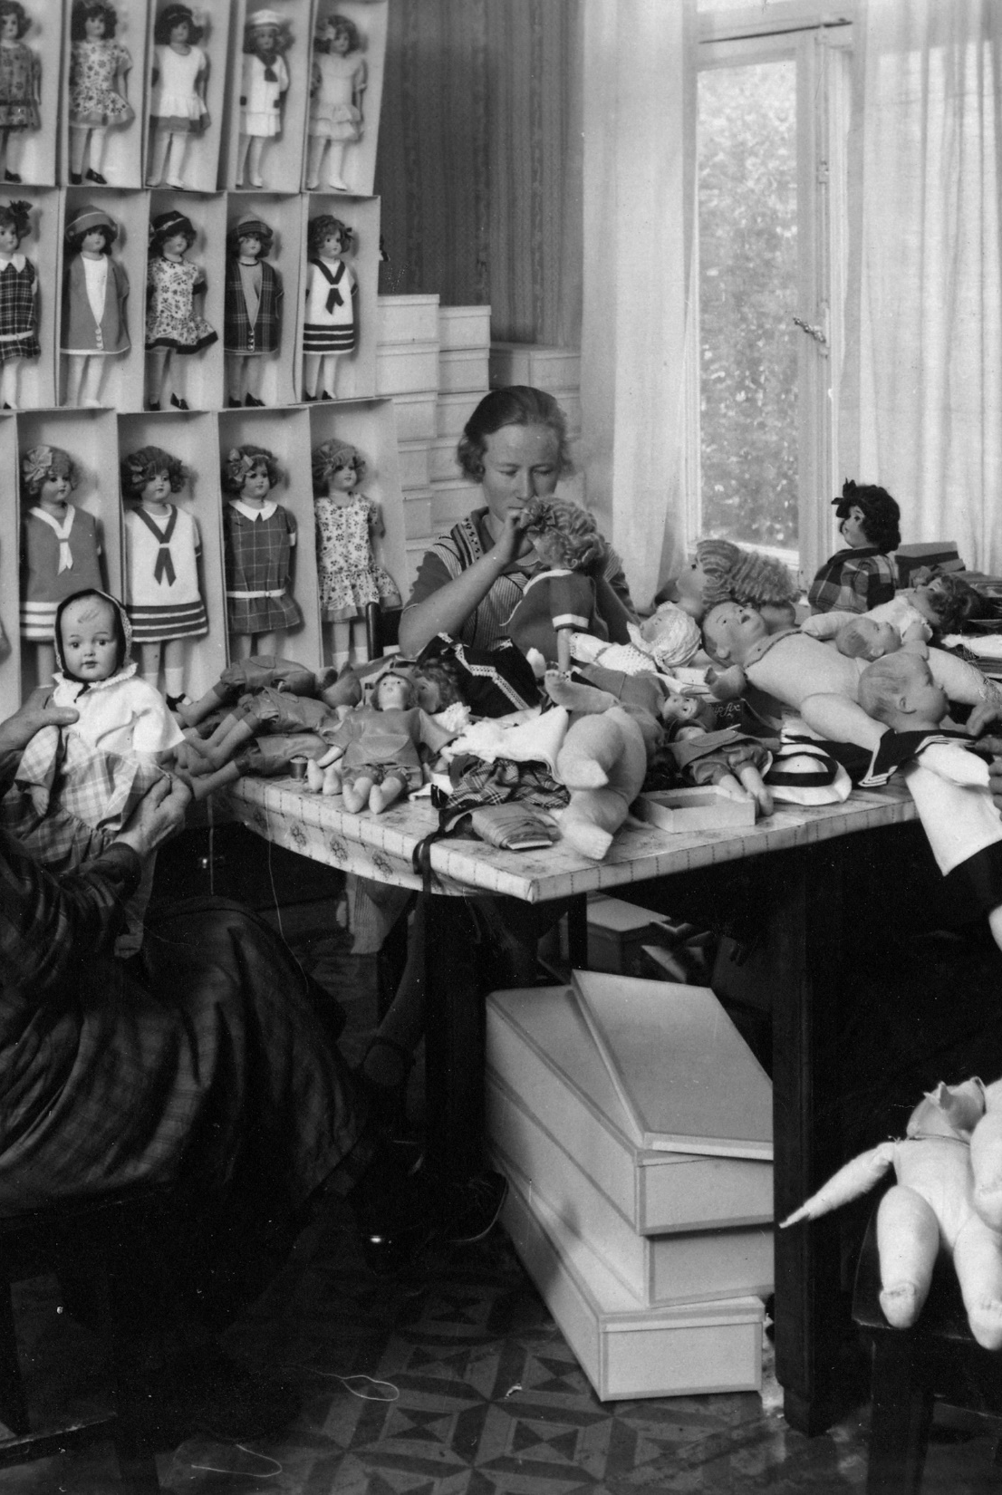
Ompeluseurat Toteutus
Pitäkää yksi ompeluseura omassa yhdistyksessänne, niin saatte kokemusta kuinka toteutus sujuu, mikä sujuu tai pitääkö jotain muuttaa.
Käykää tutustumassa tilaan ja selvittäkää mahtuuko näyttely ja ompeluseura tilaan, ennen kuin sovitte ompeluseuran järjestämisestä.

Slide 7
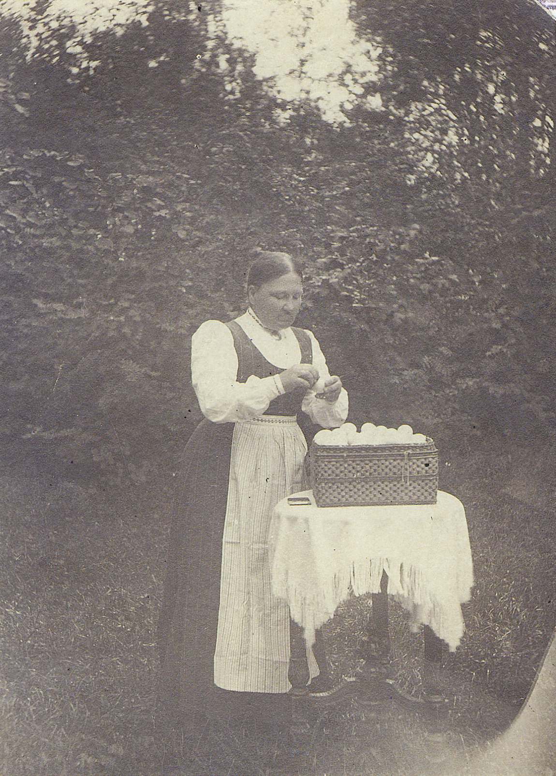
Ompeluseurat Toteutus
Päättäkää ompeluseuran sisältö (opastettavat aiheet), jotta voitte kertoa siitä ilmoittelussa ja kutsuissa. Ottakaa aiheet ohjaajien vahvuuksien mukaan.
Päättäkää montako kädentaitojen ohjaajaa tarvitaan ja monta työpajaan voidaan ottaa kerralla?

Slide 8

Ompeluseurat Toteutus
Mitä työvälineitä tarvitaan ja mistä ne hankitaan.
Lainataanko piiristä ompelukoneet ja silitysrauta?
Kuka hoitaa ompeluseurasta ilmoittelun ja missä ilmoitetaan (valmis ilmoituspohja)

Slide 9

Työnjako marttojen kesken
Kuka ottaa puhevastuun, toivottaa läsnäolijat tervetulleiksi ja kertoo, mitä varten työpajassa ollaan ja mitä tehdään. Marttojen lahja itsenäiselle Suomelle.
Miten materiaalit ja työvälineet (mm. ompelukoneet, piireistä) hoidetaan, kuka hankkii, mistä hankitaan, miten ja kuka kuljettaa.
Sovitaan ketkä huolehtivat eri aiheiden opastuksesta.
Kuka korjaa jäljet ja kuljettaa tavarat takaisin.
Korjausohjeita ja taustatietoa löytyy myös Garderobi-sivuilta http://www.martat.fi/kodinhoito/garderobi/

Slide 10
Kiitos

